Slide 1

Desenvolvimento de um sistema
multiusuário para edifícios inteligentes
ALUNO:
ORIENTADOR:
Victor Hugo de Almeida Alicino
Antonio Marcos Massao Hachisuca

Slide 2
Conteúdo
Introdução e Justificativa
Objetivos
Materiais e Métodos
Resultados Parciais

Slide 3
Building Management System (BMS)
Introdução e Justificativa
Sistemas de Gerenciamento de Edifício, ou Building Management Systems (BMS) em inglês, são controladores inteligentes baseados em microprocessadores instalados na rede para monitorar e controlar os aspectos técnicos de um edifício e seus serviços
*”...para este trabalho, Sistemas de Gerenciamento de Edifícios (BMS) e Sistemas de Controle e Automação de Edifícios (BACS) serão considerados sinônimos.”
Notes:
Um edifício que possui algum sistema para monitorar sensores ou controlar algo como ventilação,
ar condicionados,
Iluminação,
eletricidade,
é um edifício que possui um BMS

Slide 4
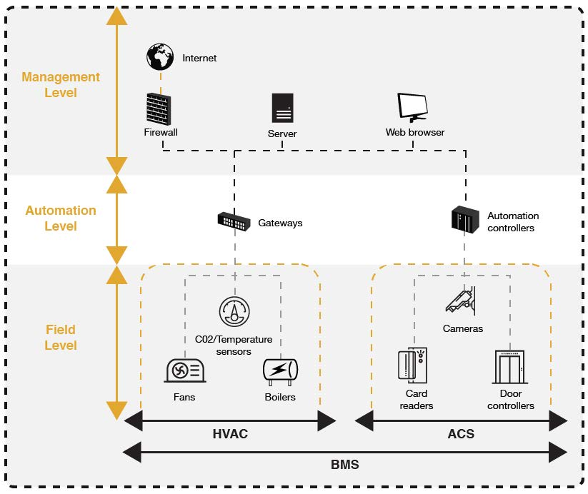
Relação entre os componentes do BMS e sistemas
Fonte: APPLIED RISK [2019]
Notes:
Essas são as 3 camadas de abstração mais comuns de se encontrar em BMS
No nível de automação são usados controladores caros e PLDs

Slide 5
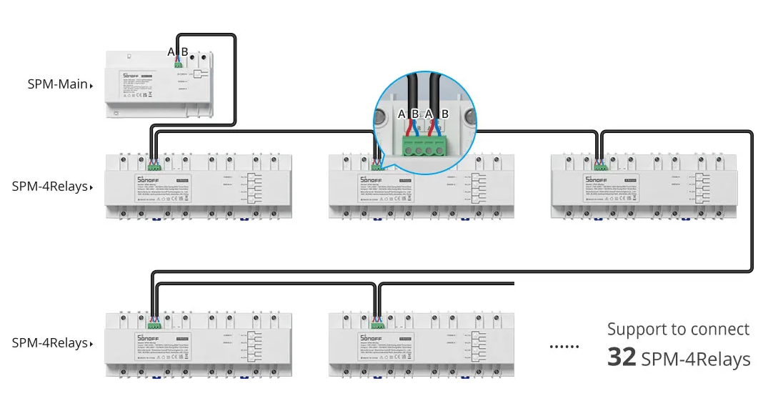
Introdução e Justificativa
Internet of Things (IoT)
Fonte: SONOFF [2024]
Notes:
De 2015 pra cá houve um boom de aparelhos IoT de baixo custo para casas inteligentes
Porém esses aparelhos não são facilmente integráveis a um BMS.
Boa parte dos aparelhos IoT chineses são feitos para funcionar com os provedores Tuya e eWeLink
Que são feitos para funcionar com casas inteligentes, não edifícios inteligentes.
O que dificulta algumas coisas muito simples como mais de uma pessoa ter acesso a acender as luzes,
Não que não possa, mas isso é feito sob o contexto de uma casa, não um edifício que mais pessoas usam.
Um exemplo, se você compartilhar o controle de uma luz no aplicativo com outra pessoa que tem o aplicativo conectado com a
plataforma Alexa, tem uma grande chance de quando essa pessoa chegar em casa e pedir para a Alexa desligar as luzes da casa, as luzes do edifício apagar também
Um aparelho IoT de baixo custo que tem uma boa aplicação para edifícios é o SPM da Sonoff
Ele tem um design compatível com trilhos DIN para quadros de distribuição de energia, uma única unidade de controle
pode controlar até 128 relays e é capaz de medir a energia gasta por cada saída.
Só tem duas formas de se comunicar com ele, ou usando o aplicativo eWeLink ou usando a API que a Sonoff disponibilizou,
mas essa API é HTTP, como eu integro isso em um BMS?

Slide 6
Objetivo
Este trabalho tem como objetivo criar um sistema básico que possa provar a viabilidade do uso de múltiplos usuários em um sistema de edifício inteligente.

Slide 7
Objetivo
Para atingir o objetivo deste trabalho foi pensado em uma aplicação reduzida que possa provar a viabilidade do uso do sistema de edifício inteligente por múltiplos usuários, sendo esta aplicação o controle das unidades de ar condicionado das salas do Parque Tecnológico de Itaipu.

Slide 8
Objetivo específicos
Realizar uma pesquisa bibliográfica sobre edifícios inteligentes e suas demandas;
Estudar sobre as aplicações da internet das coisas em um edifício inteligente
Definir requisitos para um sistema de gerenciamento de um edifício inteligente
Propor e implementar um sistema de gerenciamento para edifícios inteligentes

Slide 9
Materiais e Métodos
Laptop HP Omen 2017 - I7 7700HQ, 8GB de RAM, GTX 1050
Desktop - I7 3770, 32GB de RAM, GTX 1650
Raspberry Pi 3B v1.2 (Cluster)
Apple iMac
Python 3.12
Flask
Flutter
Tasmota
SQLite
PostgreSQL

Slide 10
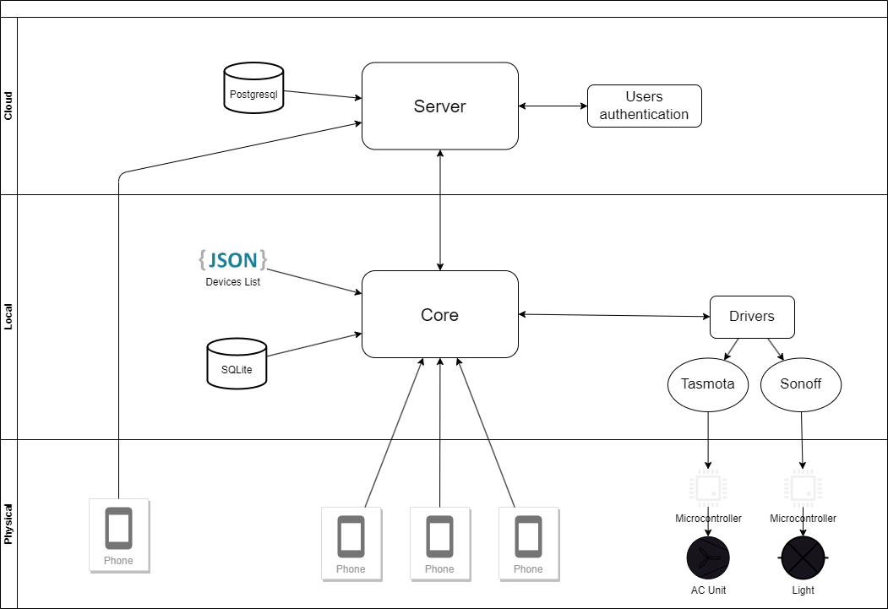
Resultados Parciais
Arquitetura

Slide 11
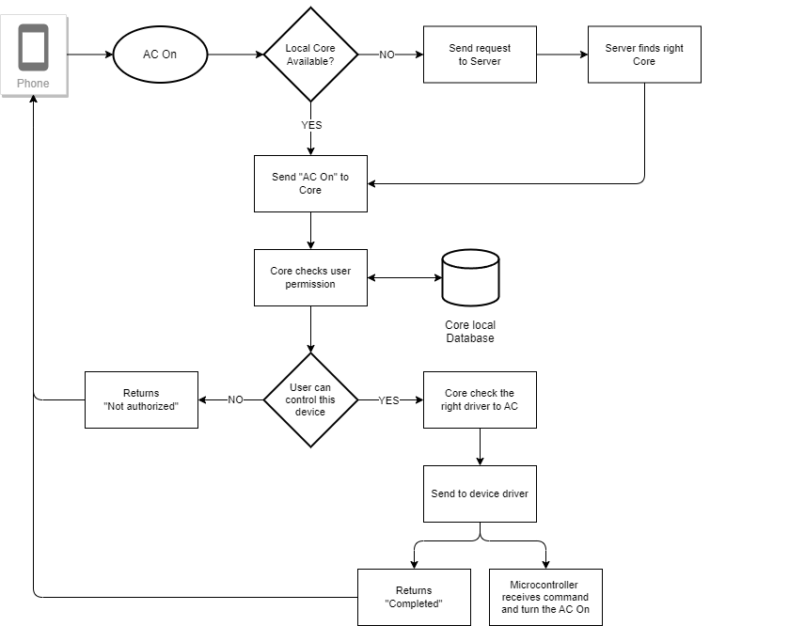

Slide 12

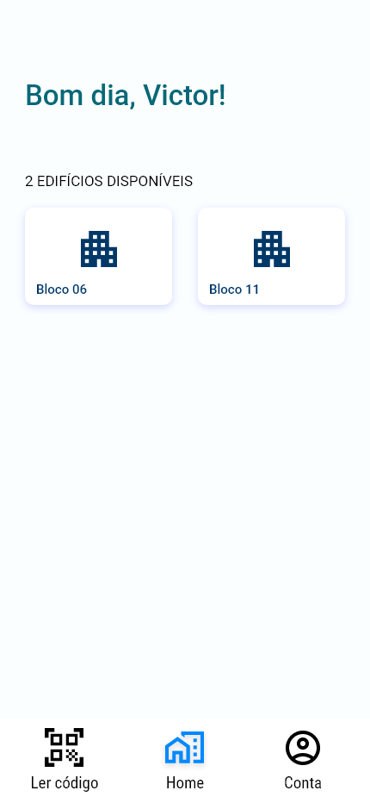
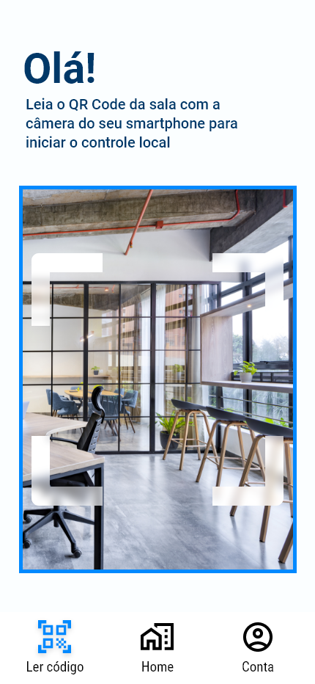
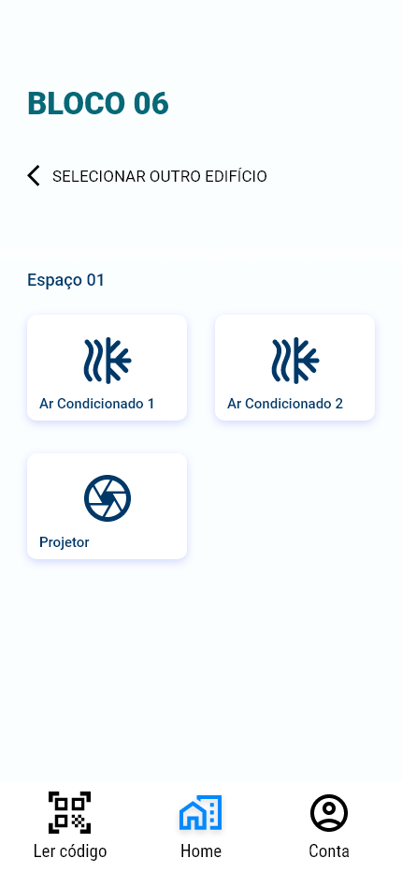
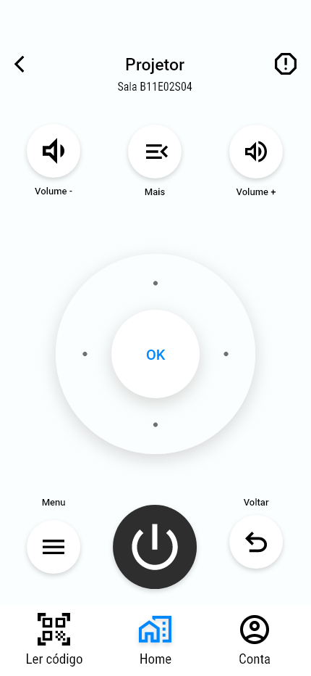
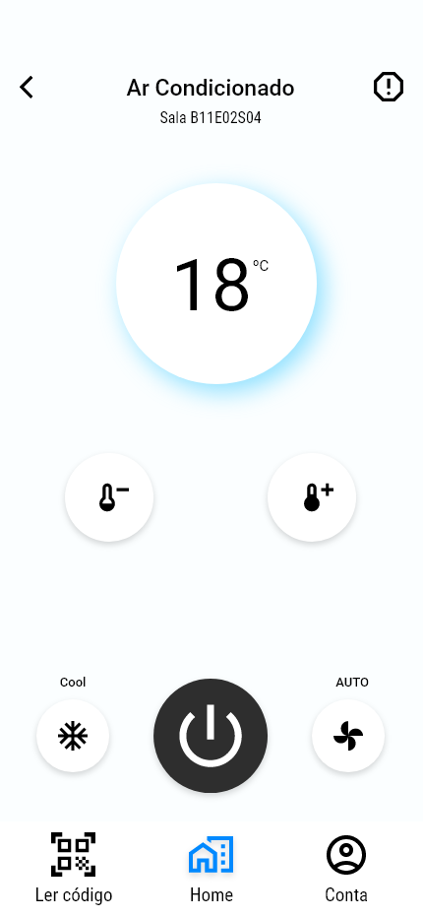
Protótipos de tela

Slide 13
Referências
APPLIED RISK. I Own Your Building (Management System). 2019.
BERKOBEN, K.; KAED, C.; SODORFF, T. A Digital Buildings Ontology for Google’s
Real Estate. 2020.
SPM-MAIN/SPM-4RELAY. Sonoff, 2023. Disponível em: <https://sonoff.tech/product/diy-smart-switches/spm-main-spm-4relay/>. Acesso em: 1, abril de 2024.
STUBBINGS, M. Intelligent buildings. Contracts, 1986.

Slide 14


OBRIGADO!

